Slide 1
Eesmärk ja äriküsimused
Kuidas erinevad kataloogi/esitatud/vaadatud sisu struktuurid?
Kui tugev on esiletõstmise ja vaadatavuse seos?
Jupiter demo (7 min) | Slaid 1/5

Slide 2
Nõuete checklist
Ingest mitmest allikast
Automatiseeritud workflow
SQL transform
quality/check kontrollid
Superset dashboard
Jupiter demo (7 min) | Slaid 2/5

Slide 3
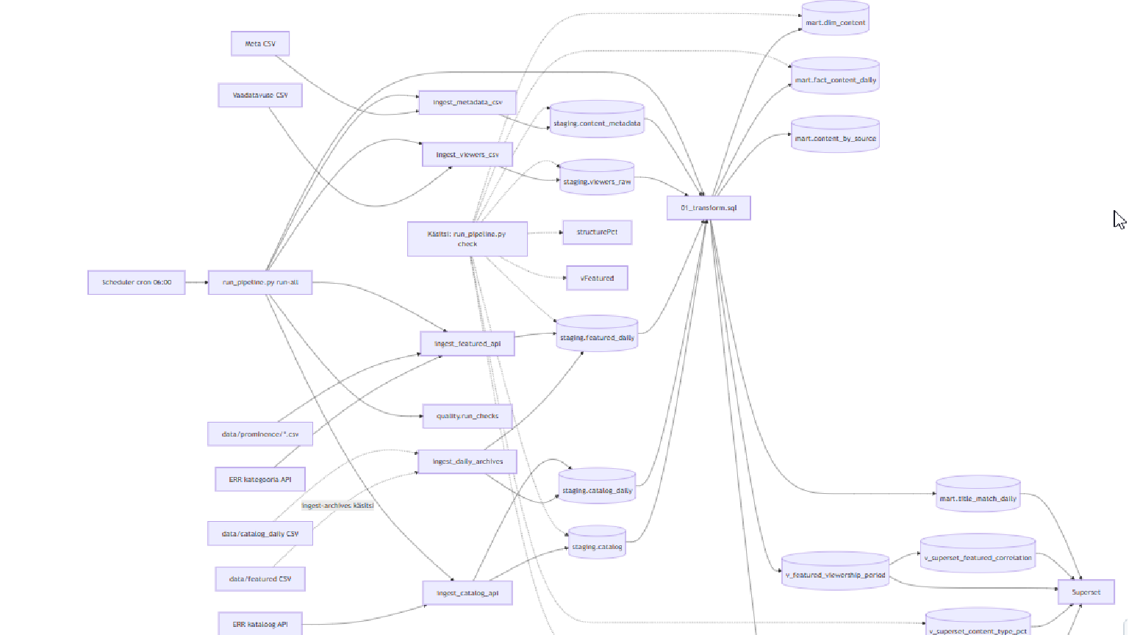
Arhitektuur
API + CSV -> staging -> mart -> Superset
Jupiter demo (7 min) | Slaid 3/5

Slide 4
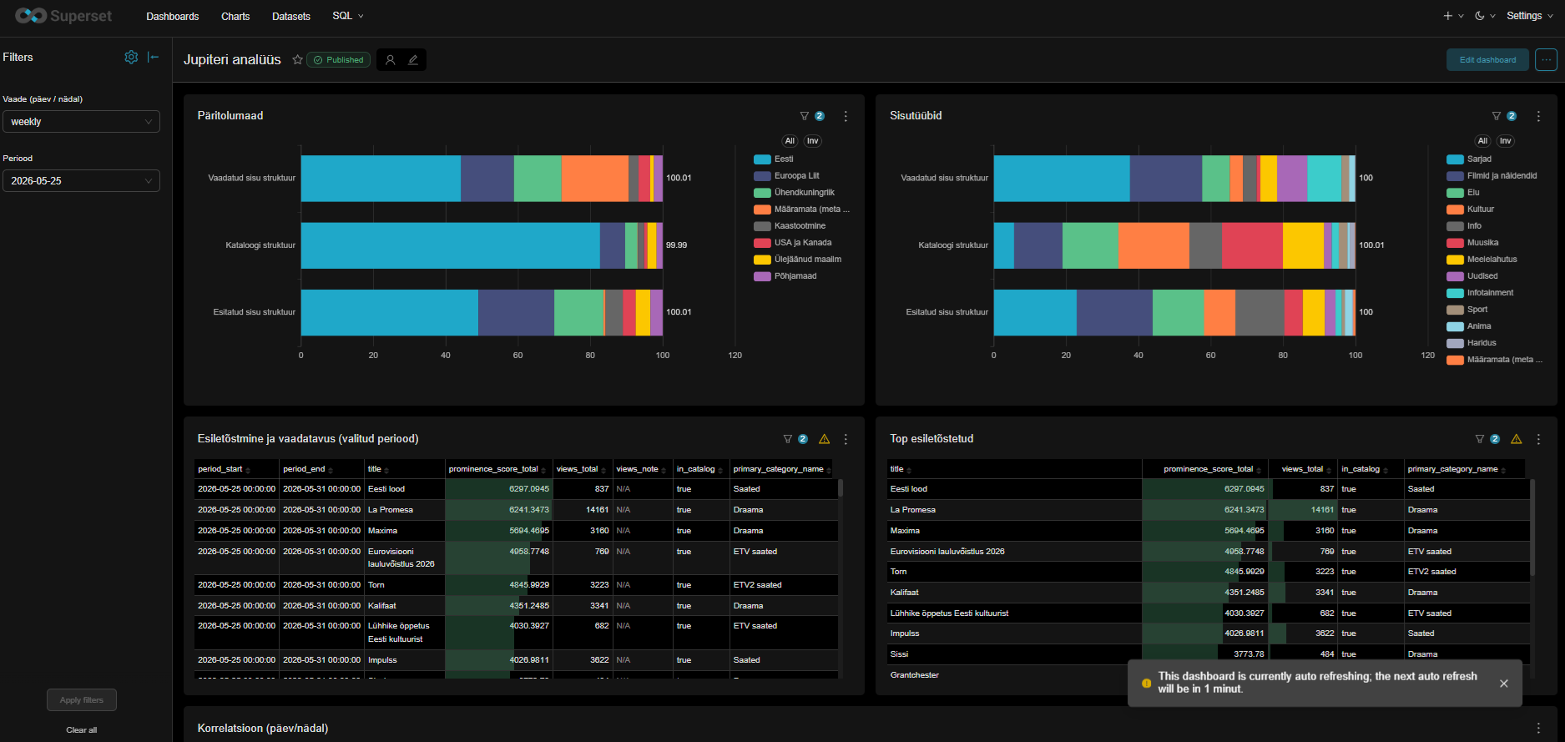
Peamised tulemused
Workflow käivitus edukalt
Kvaliteedikontrollid olemas
Dashboardis mõõdikud olemas
Jupiter demo (7 min) | Slaid 4/5

Slide 5
Piirang ja järgmine samm
Pealkirja-põhine matching
Järgmine samm: parem title mapping / id-põhine sidumine
Jupiter demo (7 min) | Slaid 5/5

